Slide 1
Муниципальное дошкольное образовательное автономное учреждение «Детский сад № 18 «Гнёздышко» г.Орска
Формирование толерантности у дошкольников по средствам ознакомления с традициями народов Оренбуржья.
Выполнила:Батыршина Н.В.

Slide 2


Slide 3
Актуальность
Актуальность формирования толерантности у детей дошкольного возраста приобретает особую важность потому, сегодня все большее распространение в детской среде получают недоброжелательность, озлобленность, агрессивность, взаимная нетерпимость и культурный эгоизм. Причиной вышеназванных явлений можно назвать негативное влияние СМИ, недостаточное внимание родителей к этой проблеме, нехватка практического опыта по формированию у детей навыков уважительного отношения между детьми, независимо от физических возможностей, национальности. Поэтому, воспитание основ толерантной культуры необходимо начинать в дошкольном возрасте, именно этот возраст является восприимчивым для формирования и развития нравственных качеств.

Slide 4
Цель: Формирование основ толерантной культуры личности дошкольника.
Задачи:
1.Знакомить детей с элементами материальной культуры, включающей в себя знакомство с поселениями ,жилищем предметами быта ,орудиями труда , одеждой национальными блюдами.
2.Прививать интерес к духовной культуре разных народов через обычаи , обряды ,праздники ,народное творчество, искусство.
3.Содействовать формированию толерантности поведения дошкольника формированию активной позиции родителей и сотрудников по воспитанию и обучению детей.
4.Организовать систему взаимодействия детского сада и семьи по формированию толерантной культуры.

Slide 5
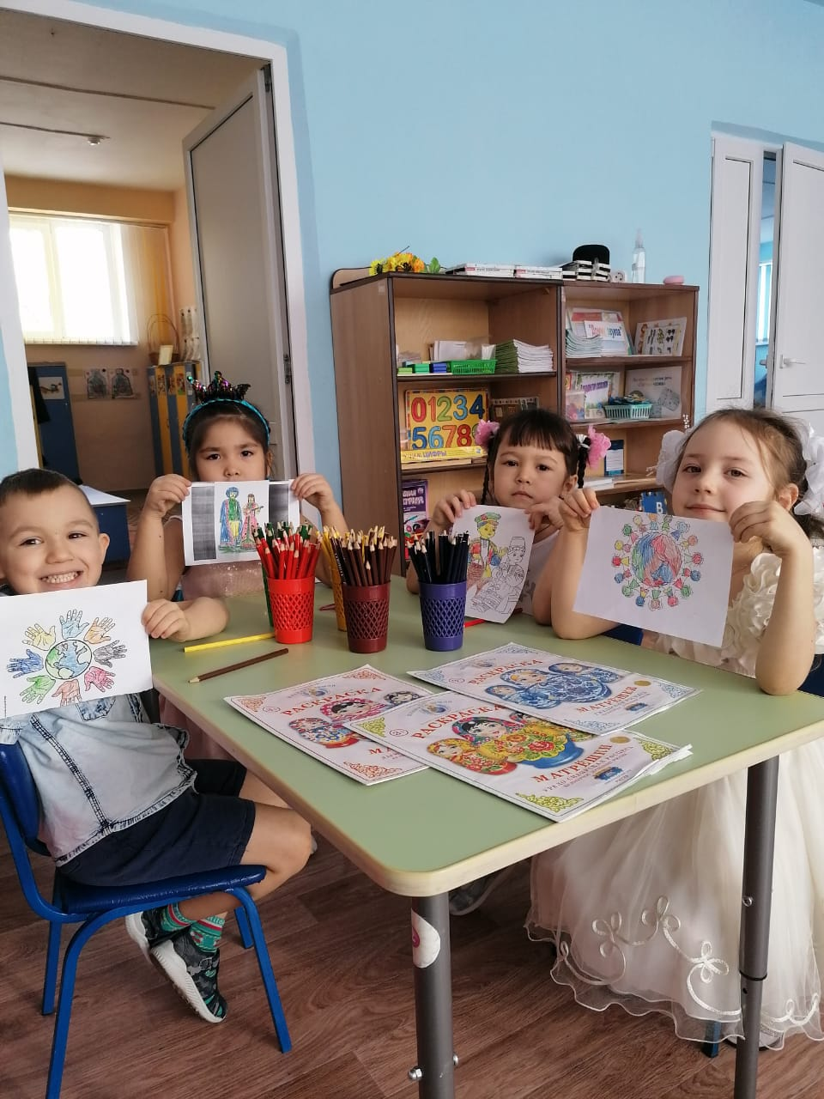
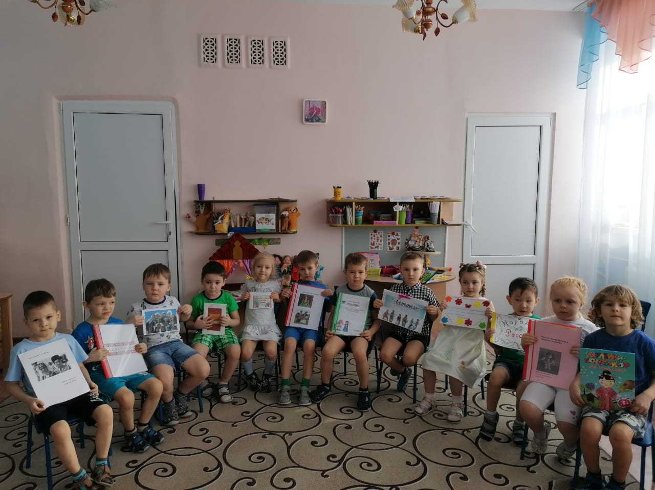
В СООТВЕТСТВИИ С ПРОГРАММОЙ «Родной свой край- люби и знай» закладываются основы толерантности во время занятий, досугов, в самостоятельной игровой деятельности, всевозможных экскурсий.

Slide 6
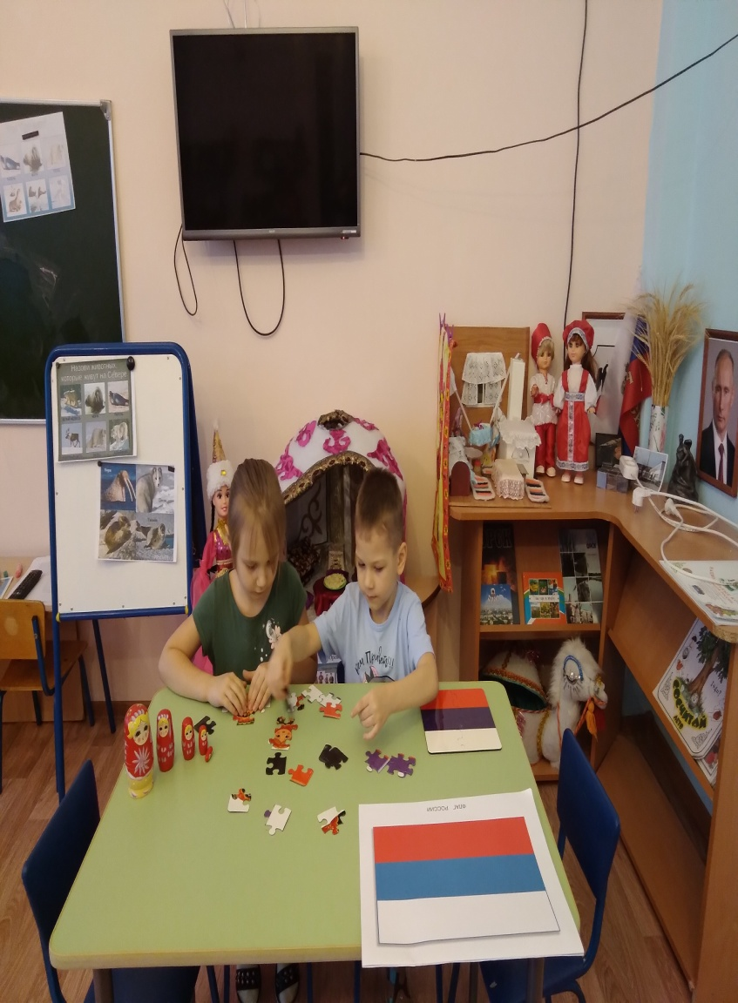
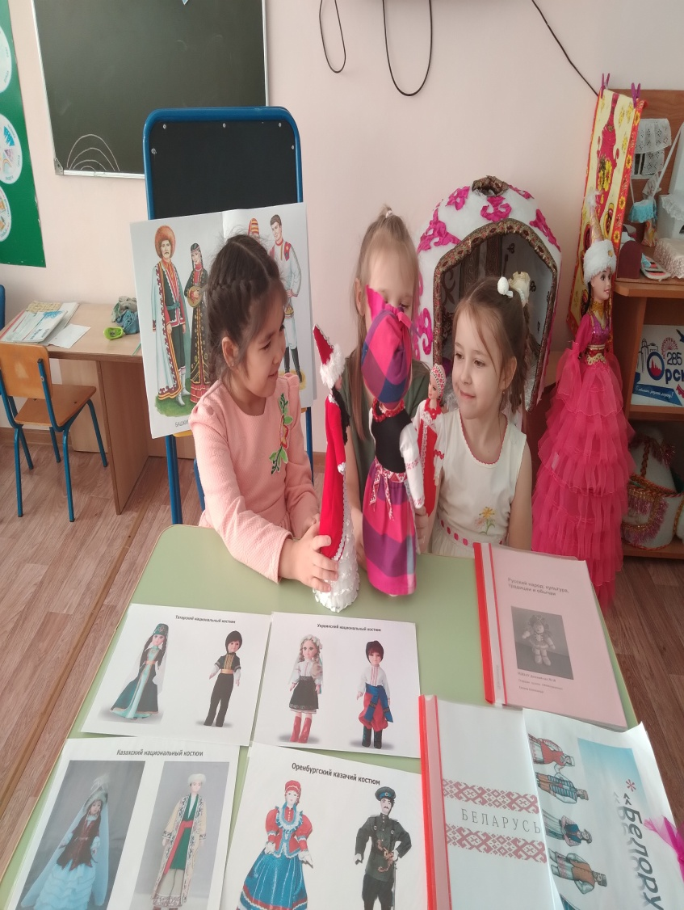
Если ты к друзьям терпим, Выслушать любого можешь. Если нужно, то готов, Ты всегда прийти на помощь. Веришь в чудо, доброту. Взрослых уважаешь, НЕ ЗРЯ ВСЕ ГОВОРЯТ, ЧТО ТЫ ТОЛЕРАНТЕН.

Slide 7
Создание предметно-развивающей среды в ДОУ:
Иллюстрации , картины , демонстрационный материал знакомящий с народами , населяющими нашу планету ;
Куклы в национальных костюмах;
Костюмы(элементы )разных этнических групп Росси народов мира;
Народная игра , национальная игрушка и национальная кукла;
Произведения декоративно-прикладного искусства , живописи , предметы относящиеся к разным культурам;
Картотеки пословиц о дружбе и семье, считалок ,закличек.
Детская художественная –литература.

Slide 8
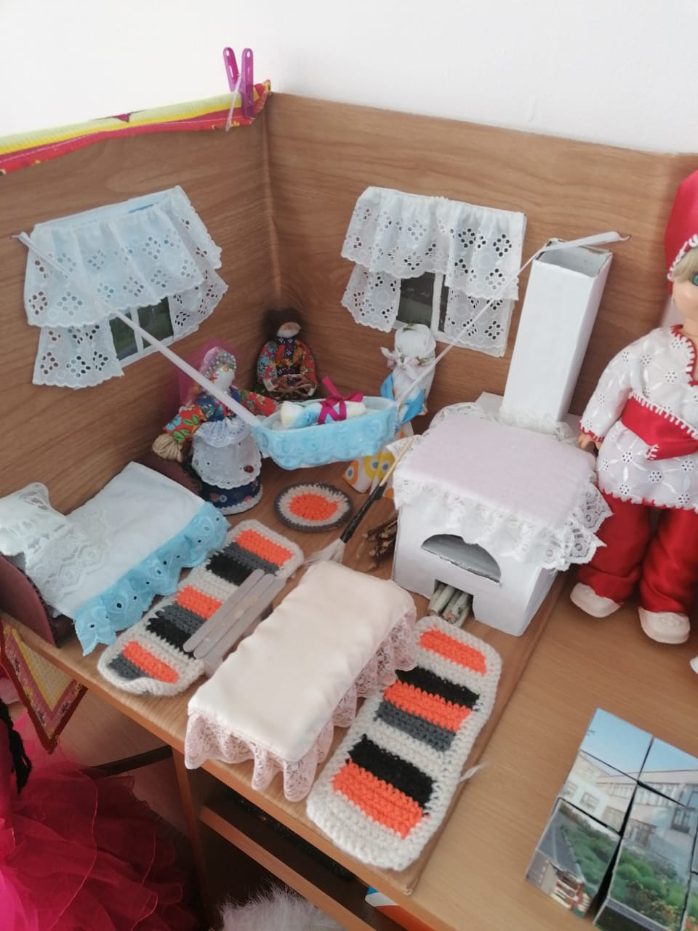
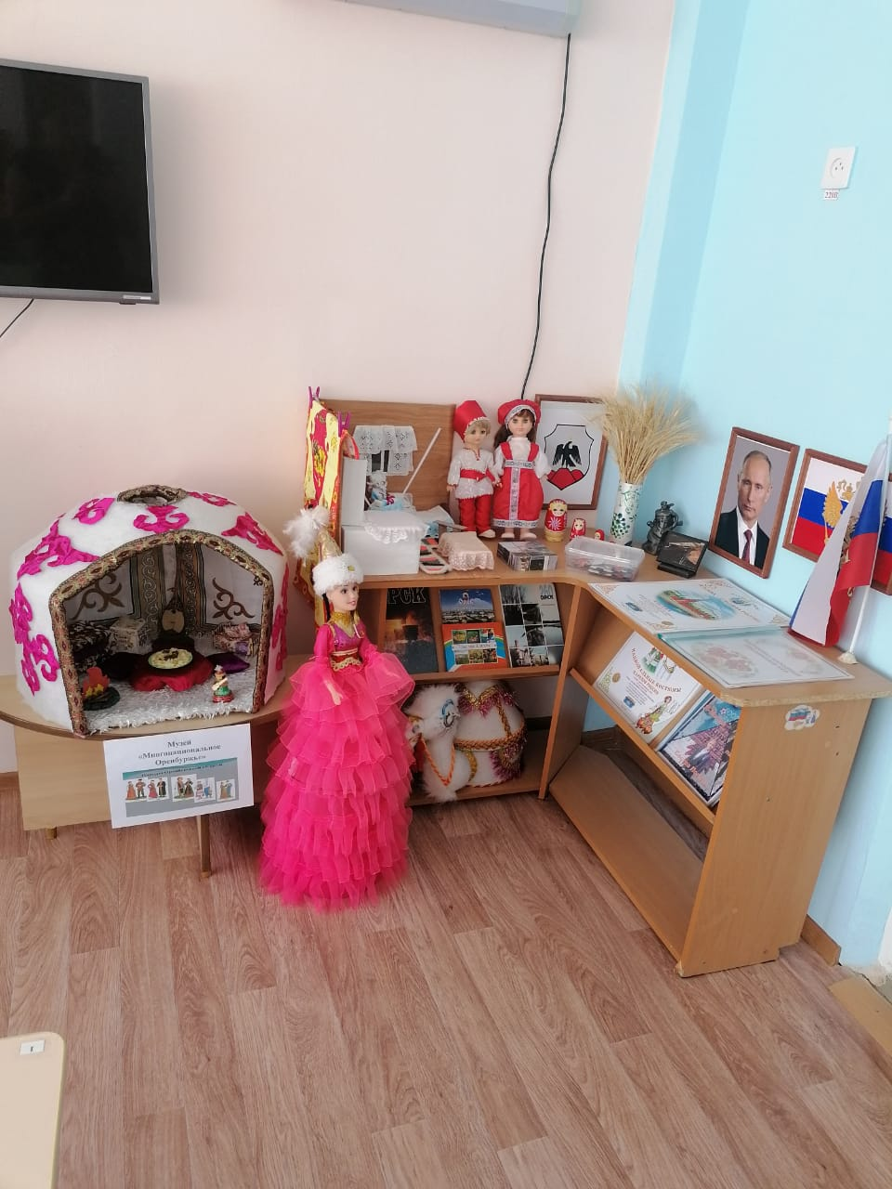
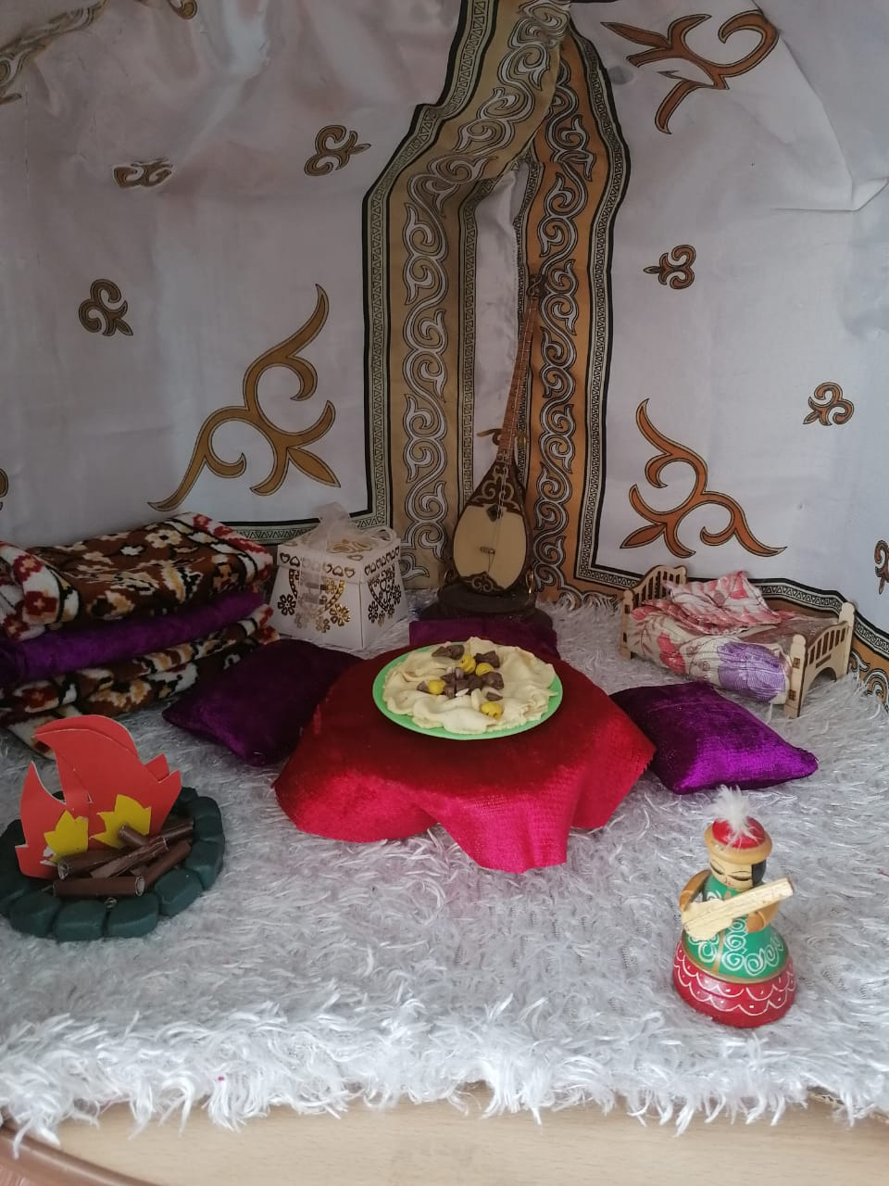

Slide 9
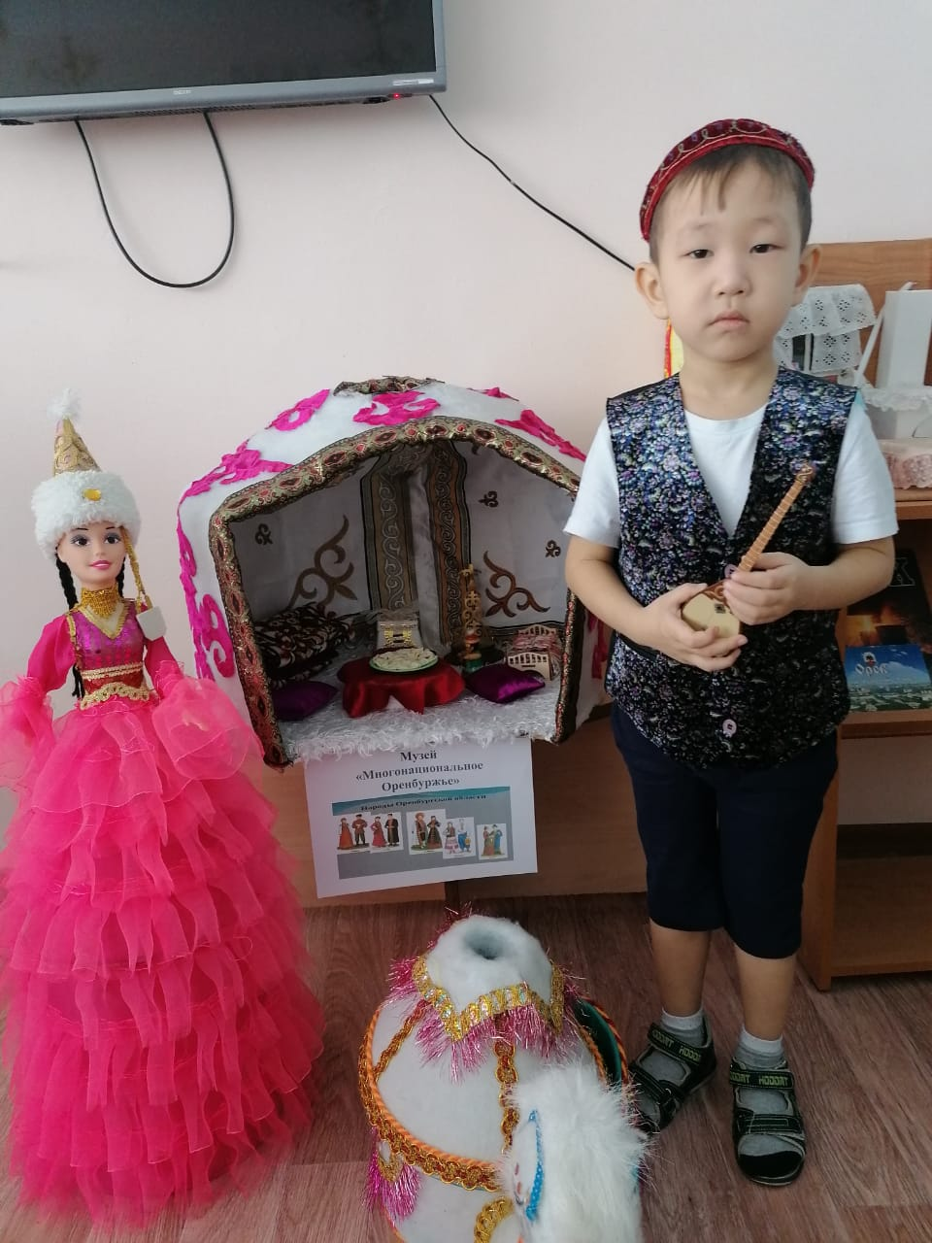
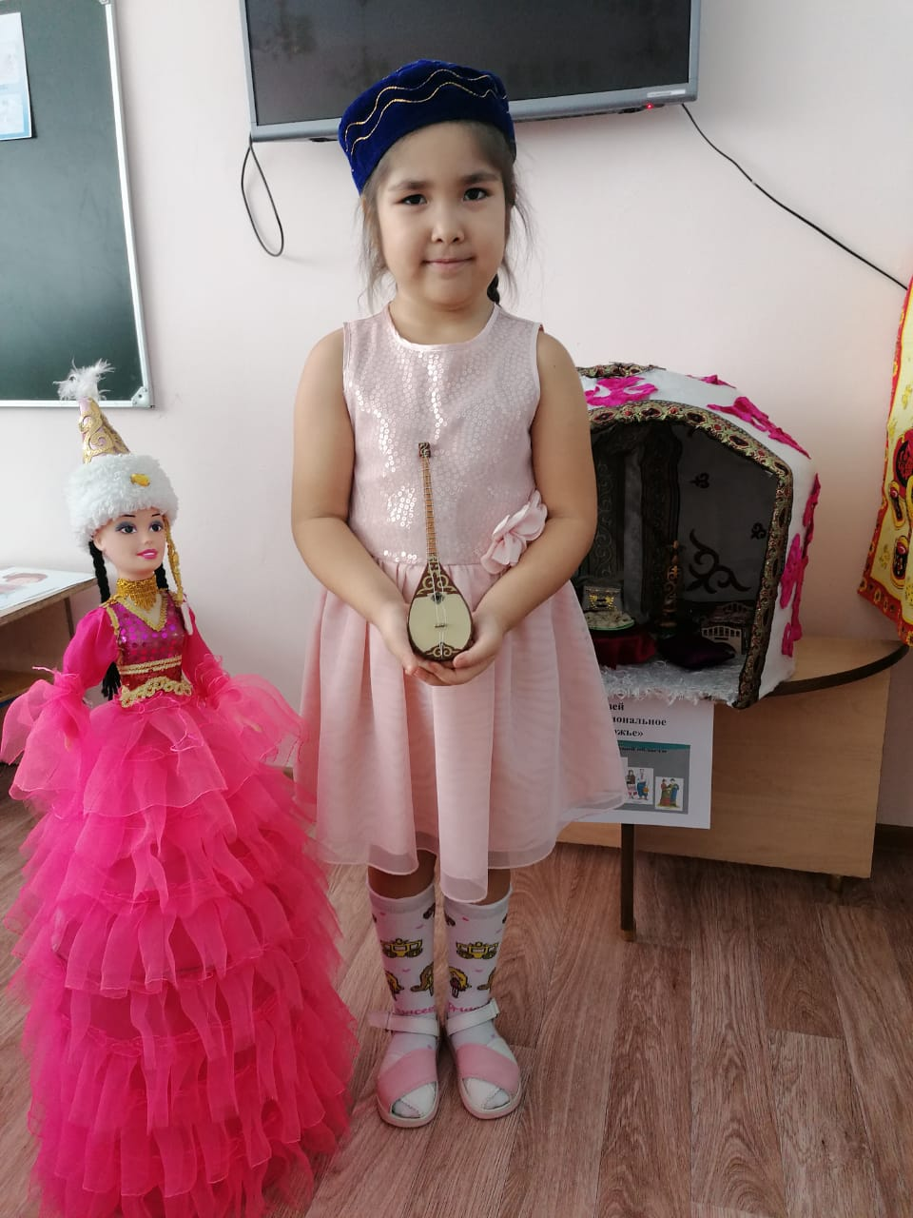
ТОЛЕРАНТНОСТЬ-ЭТО ДРУЖБА, ТРУД И УВАЖЕНИЕ.

Slide 10
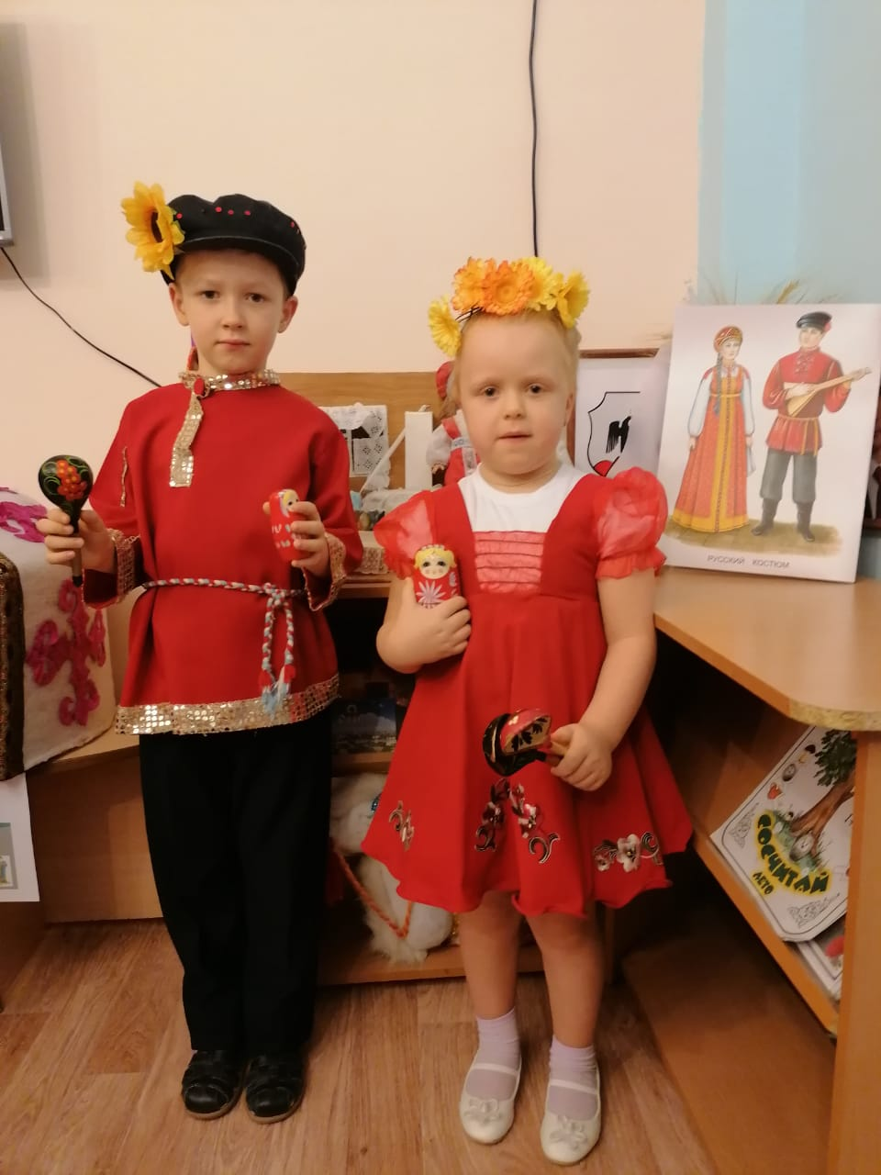
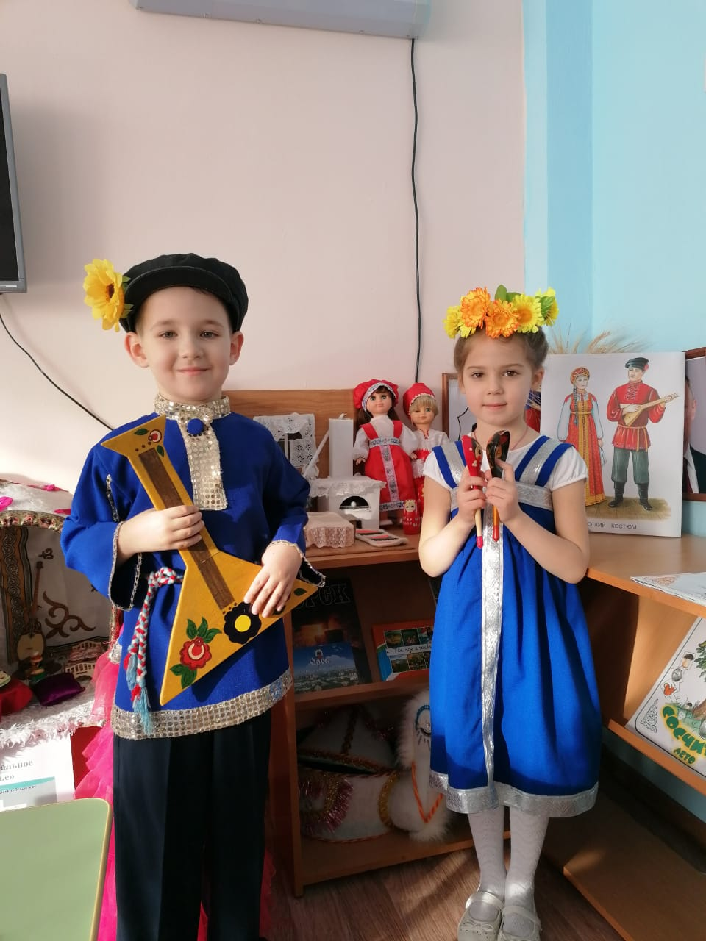
ТОЛЕРАНТНОСТЬ-ЭТО УВАЖЕНИЕ, ПРИНЯТИЕ И ПОНИМАНИЕ МНОГООБРАЗИЯ МИРА.

Slide 11
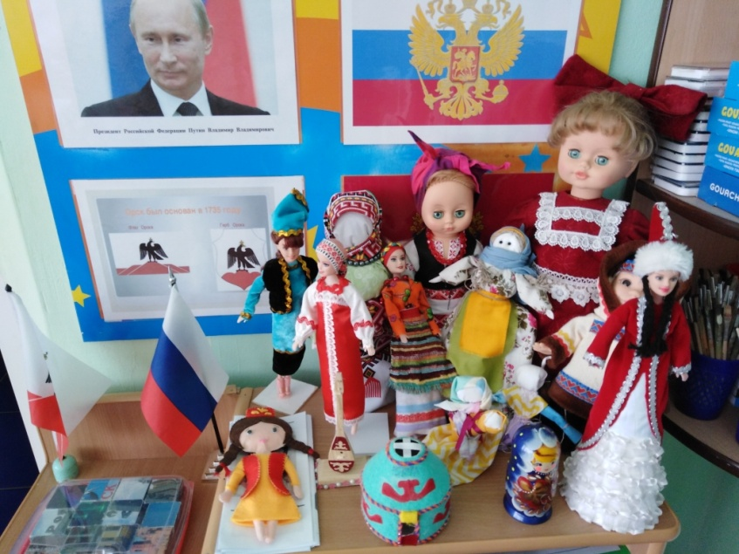
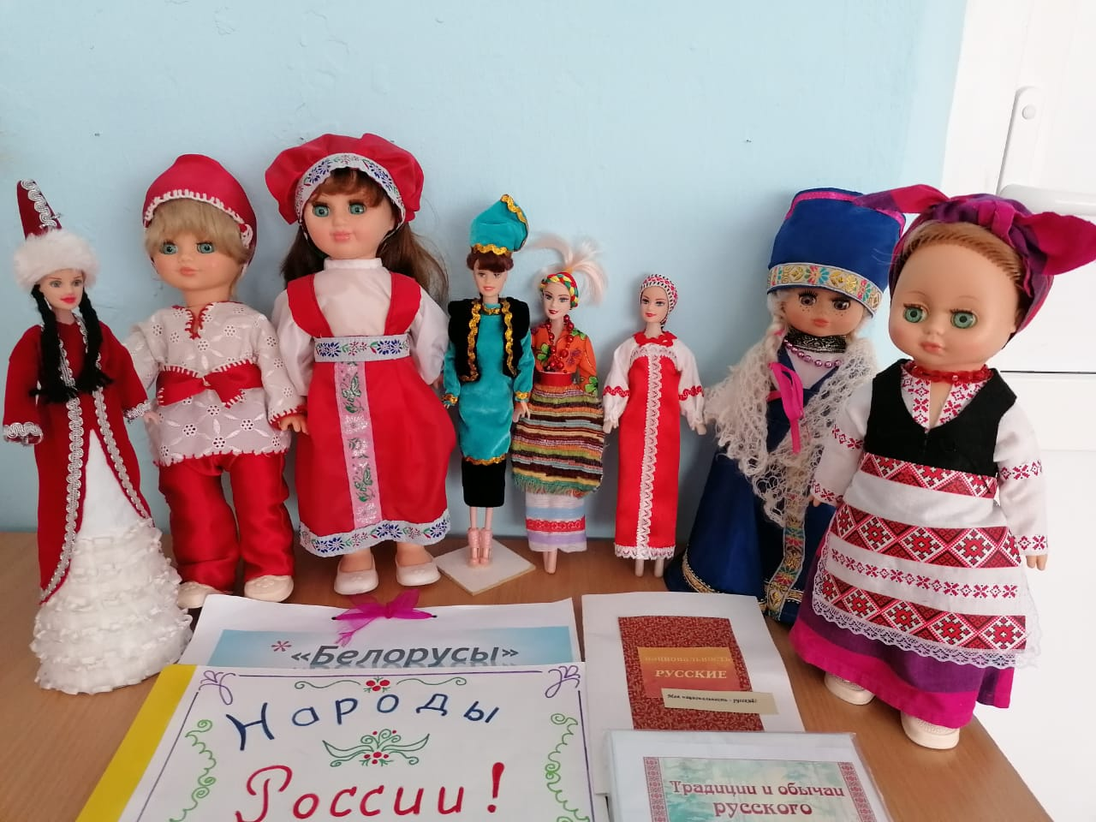
НАШИ КУКЛЫ В НАЦИОНАЛЬНЫХ КОСТЮМАХ.

Slide 12
Проект «КУКЛЫ В НАЦИОНАЛЬНЫХ КОСТЮМАХ»
Цель: Создать экспериментальный мини-музей в групповой комнате как форму работы с детьми и родителями.
- создать условия для нравственно-патриотического воспитания, совместного процесса освоения педагогами, родителями и детьми отечественной культуры.
Задачи:- формирование основ национального самосознания и любви к Отечеству при росте взаимопонимания, уважения и дружбы между людьми разных национальностей;
- - формировать у дошкольников представление о музеях;
- познакомить с национальными костюмами разных народов мира;
- Способствовать познавательному развитию детей и осуществлению комплексного подхода к их воспитанию.
- Развивать связную речь детей, обогатить её новыми словами и выражениями; развивать творческие способности, воображение.
- Способствовать воспитанию у дошкольников основ музейной культуры; расширять их кругозор, открывать возможности для самостоятельной познавательной, исследовательской и творческой деятельности
- Наладить сотрудничество педагог. коллектива с родителями.
Продукт проектной деятельности:
-Мини – музей «Куклы в национальных костюмах» с различными экспонатами по теме «Куклы в национальных костюмах»
- Составление альбома ««Национальные костюмы разных народов мира» с детскими рисунками, аппликацией, раскрасками.

Slide 13
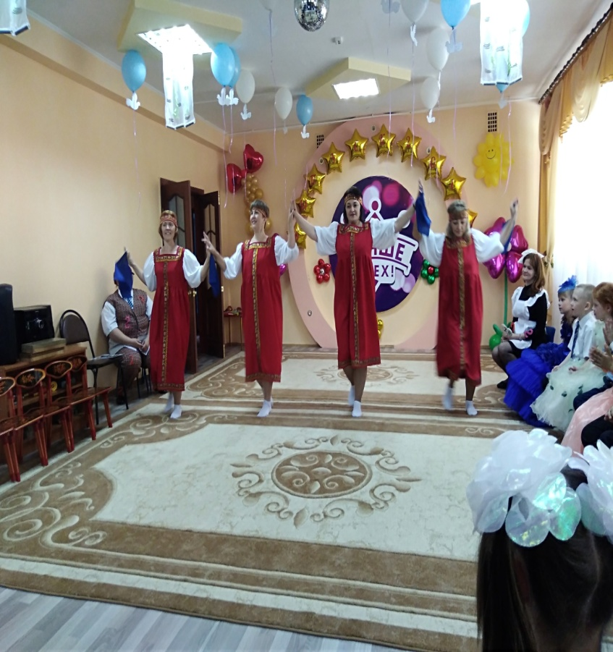
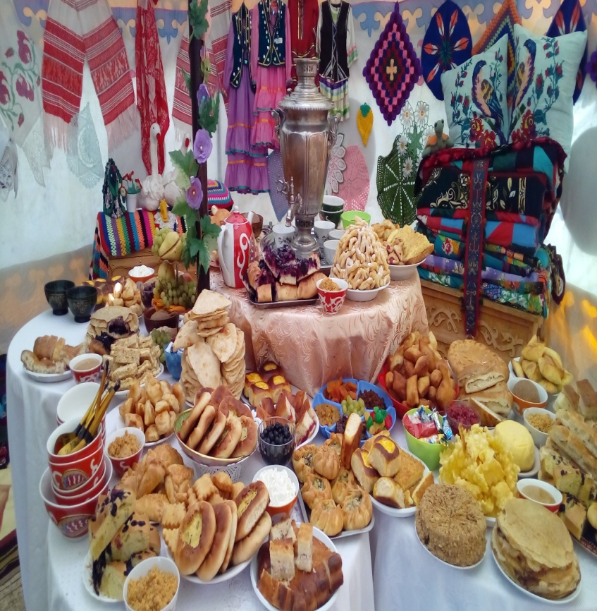
Наши родители не только рукодельницы, но и талантливые артисты.

Slide 14
Национальная игрушка.
Является игрушкой , способствующей воспитанию толерантных чувств . Её ценность заключается в том ,что с её помощью можно в доступной форме ознакомить детей с бытом народов ,природными особенностями в республик , пробудить в детских сердцах искреннюю дружбу и любовь к людям всех национальностей.
Национальная кукла служит средством эмоционального воздействия на детей, развивает их любознательность .Игры с национальной куклой воспитывают у детей чувство заботы, ласки. Это проявляется в мимике ,речи и поведении во время игр.
Воспитание симпатии, дружеского отношения к другим народам происходит в процессе игр , с использованием национальных атрибутов и настольных игр.
Игра больше , чем какой либо вид деятельности , дает возможность насыщать ее социальным содержанием, поэтому она является важным средством воспитания.

Slide 15
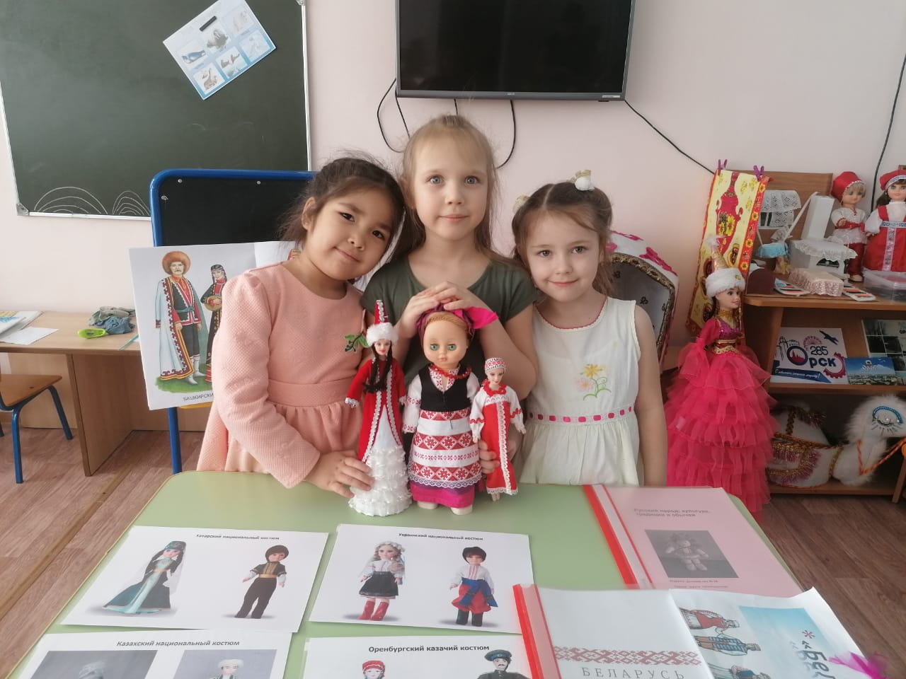
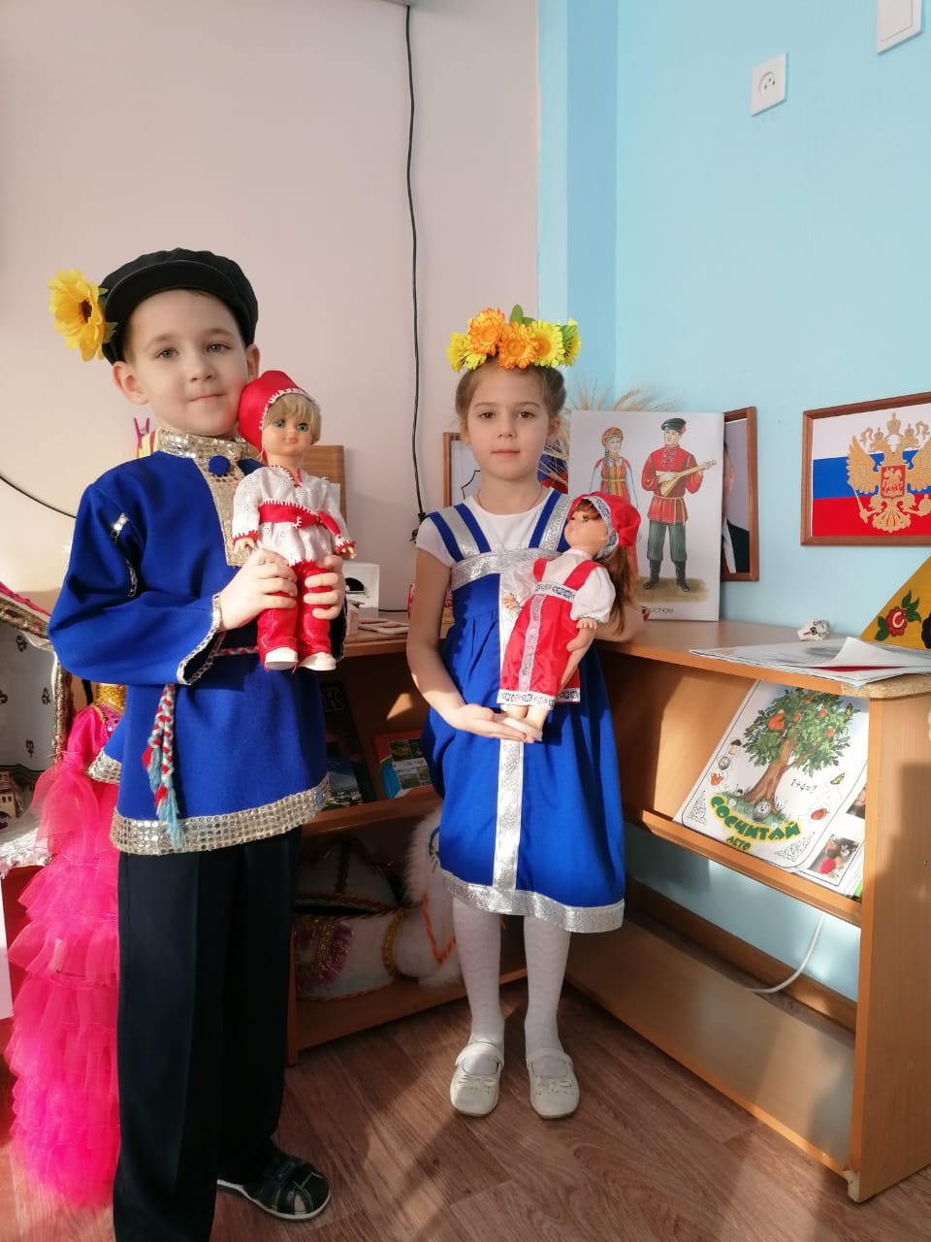
Толерантность необходима по отношению к особенностям различных народов .

Slide 16
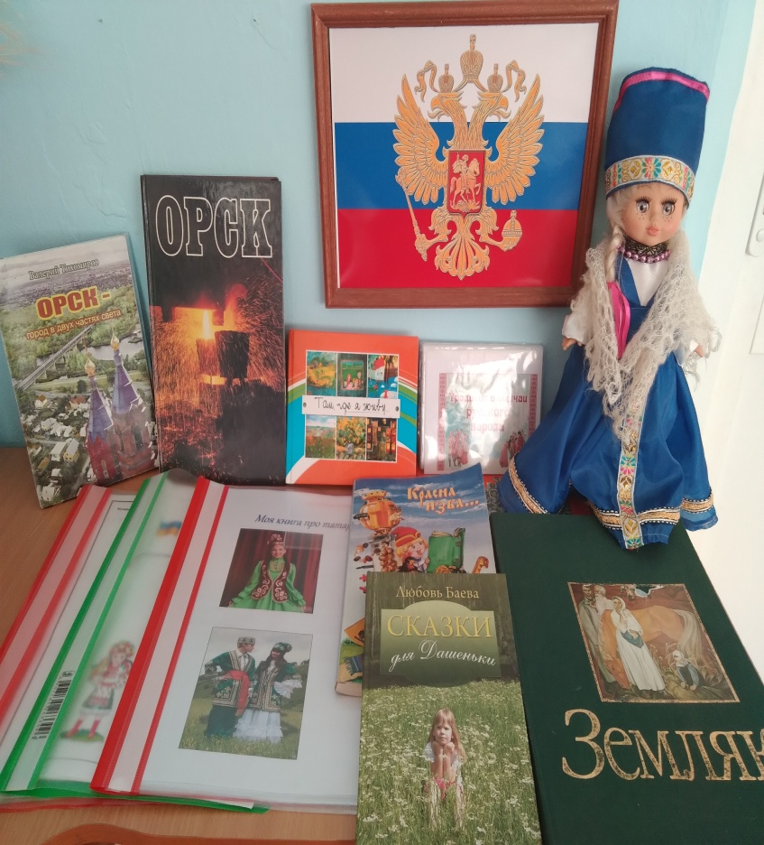
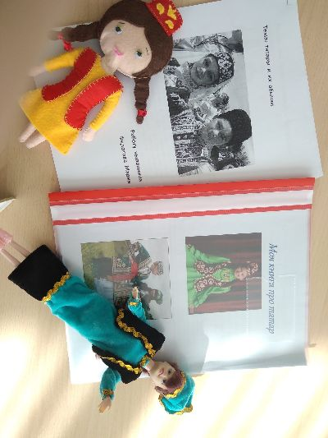
Огромная роль художественной литературы в познании ребенком окружающего мира , обогащении его представлений о добре и зле, пробуждении в развитии социальных чувств .

Slide 17
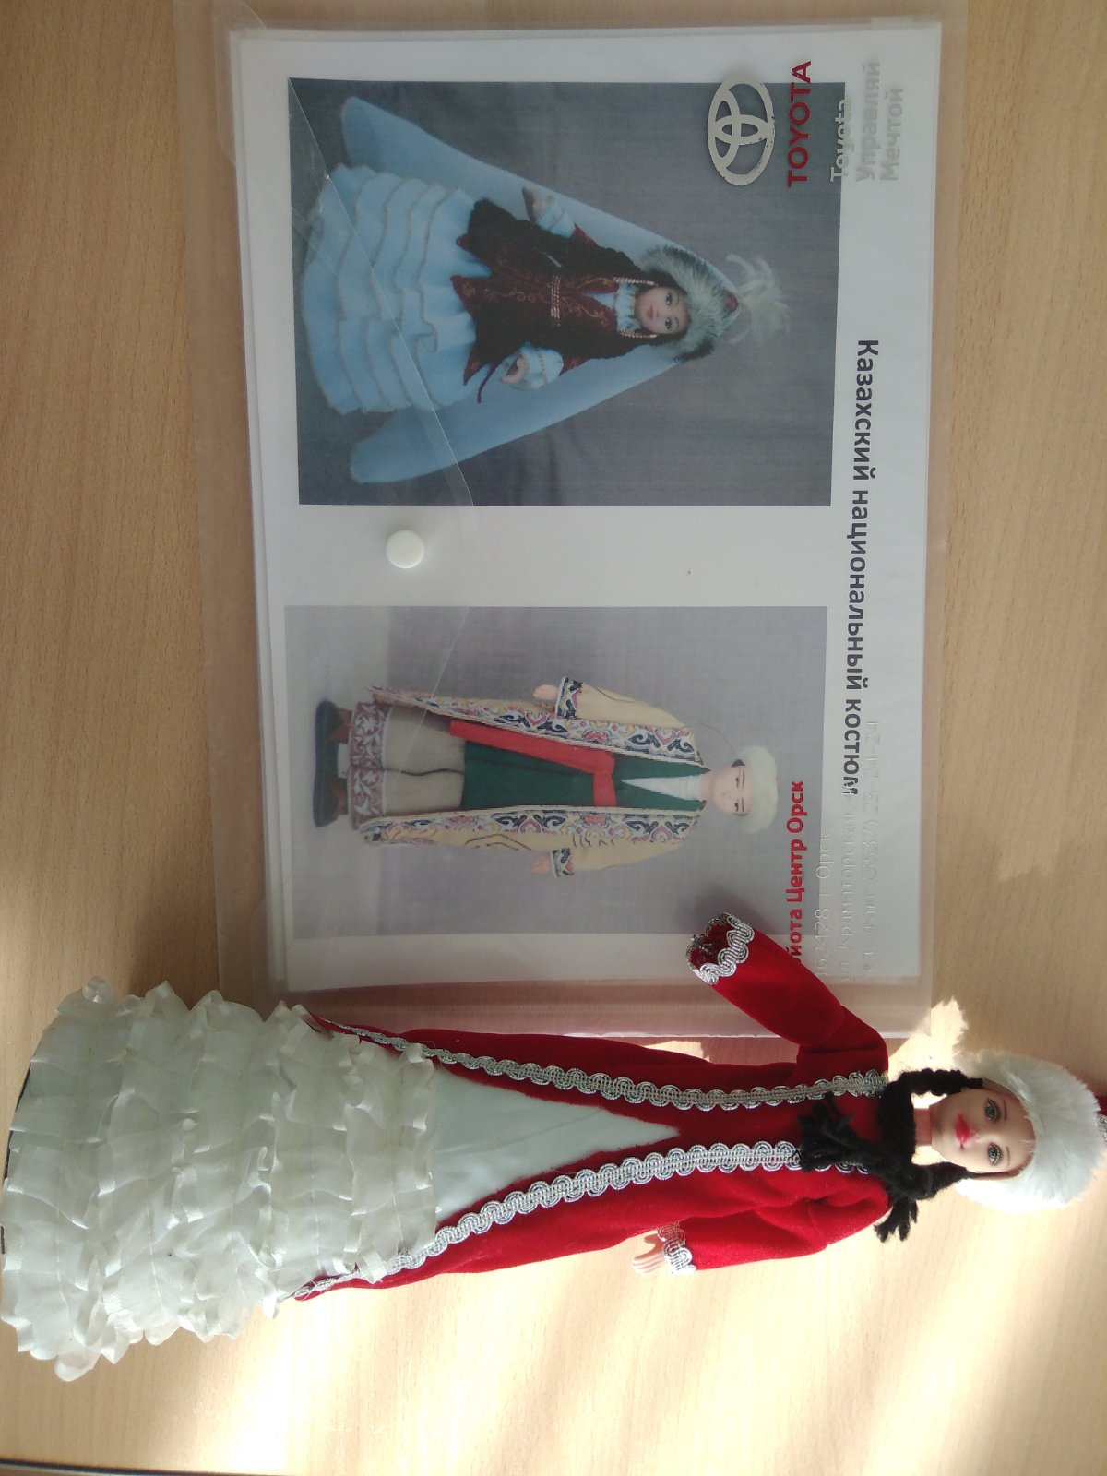
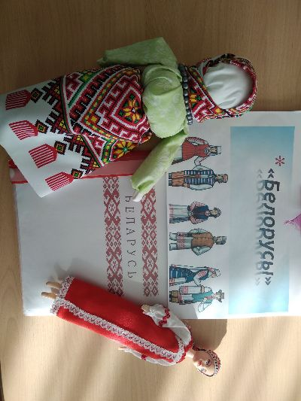
Альбомы, рассказывающие о народе.

Slide 18
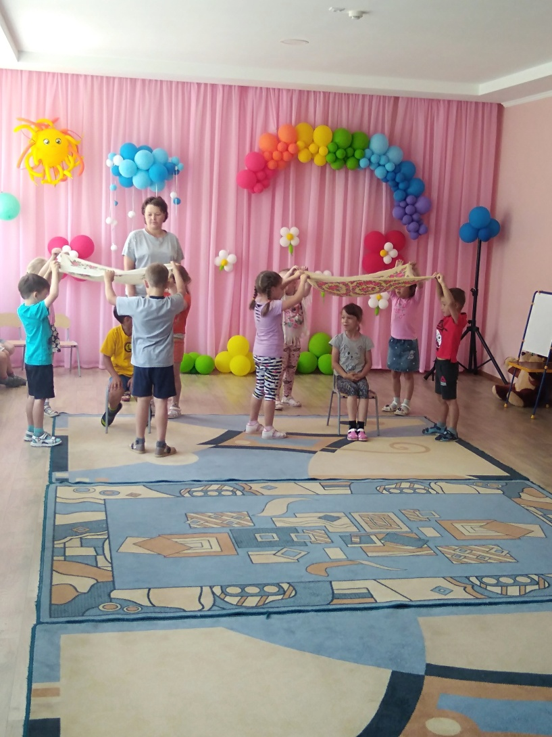
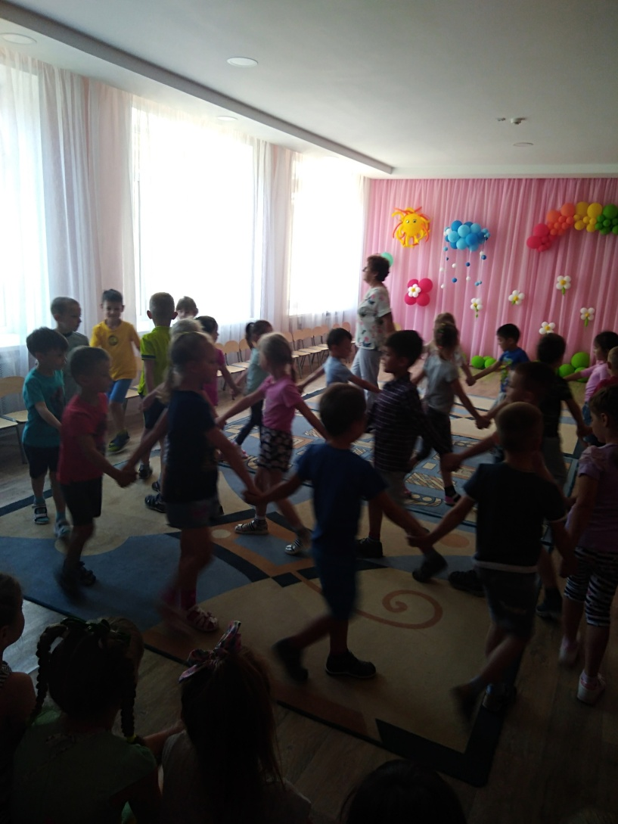
Народные игры и праздники.

Slide 19
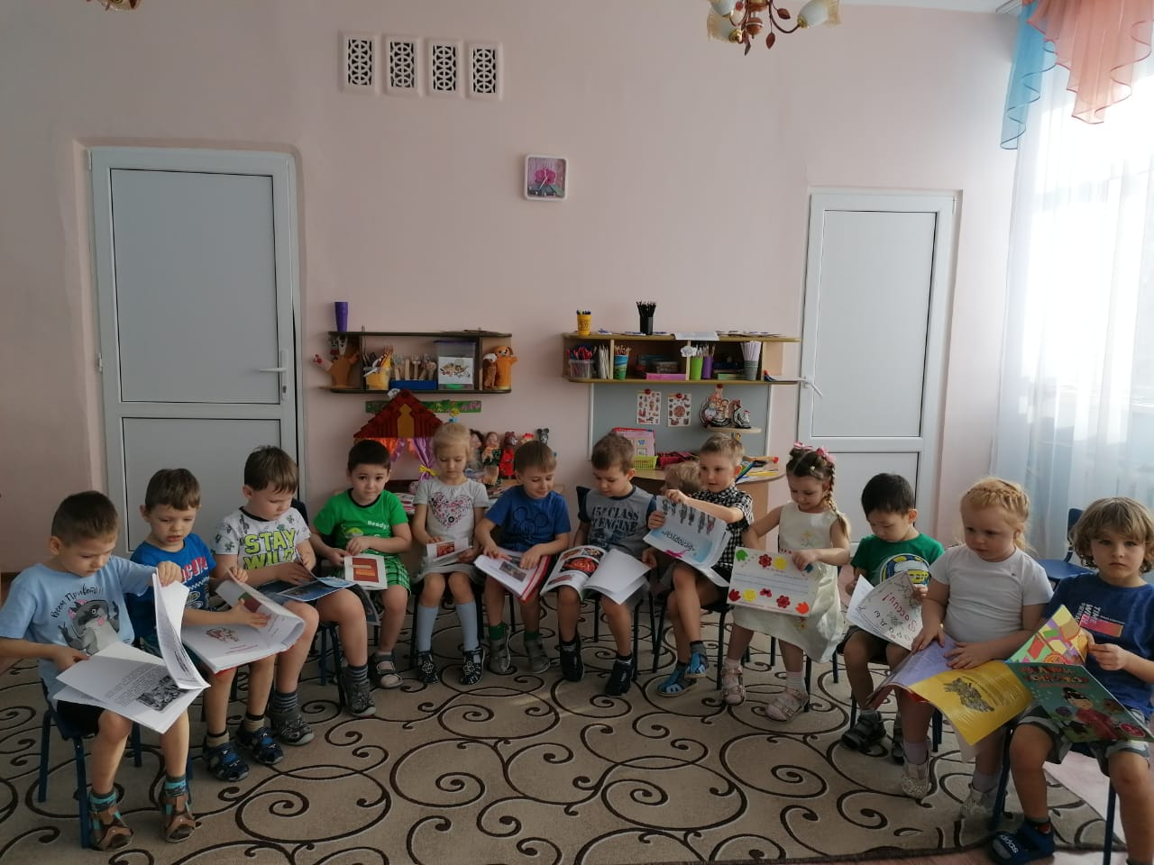
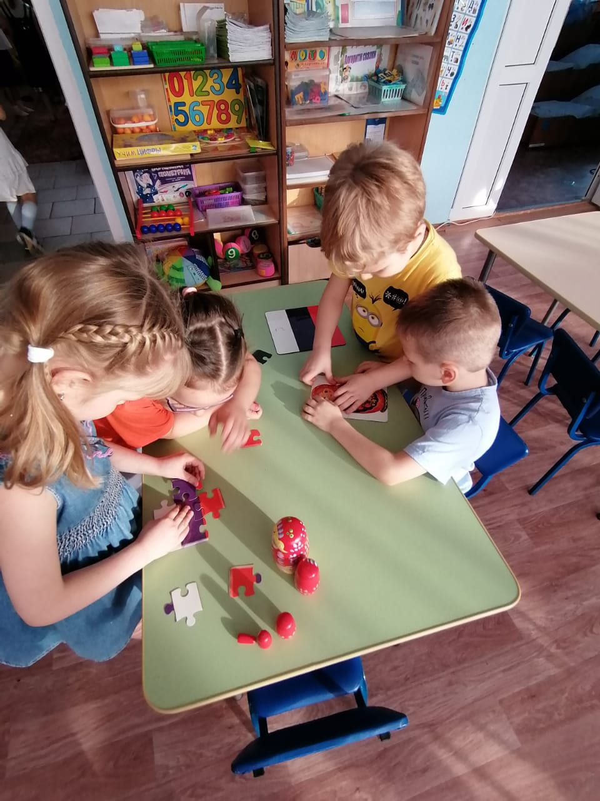
Толерантность –это уважение , принятие и правильное понимание богатого многообразия культур нашего Мира , форм самовыражения и способов проявления человеческой индивидуальности.

Slide 20
Спасибо за внимание!

